Slide 1
CDF2201
การแสดงเพื่องานภาพยนตร์
ภาพยนตร์และสื่อดิจิทัล
วิทยาลัยนิเทศศาสตร์ มหาวิทยาลัยราชภัฏสวนสุนันทา

Slide 2
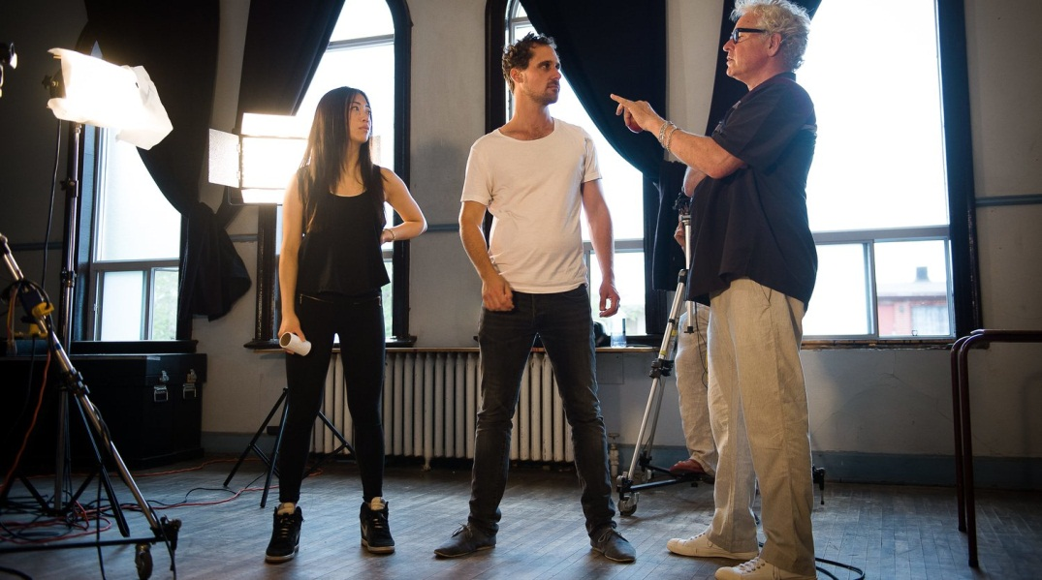
การคัดเลือกนักแสดง (Casting)

Slide 3
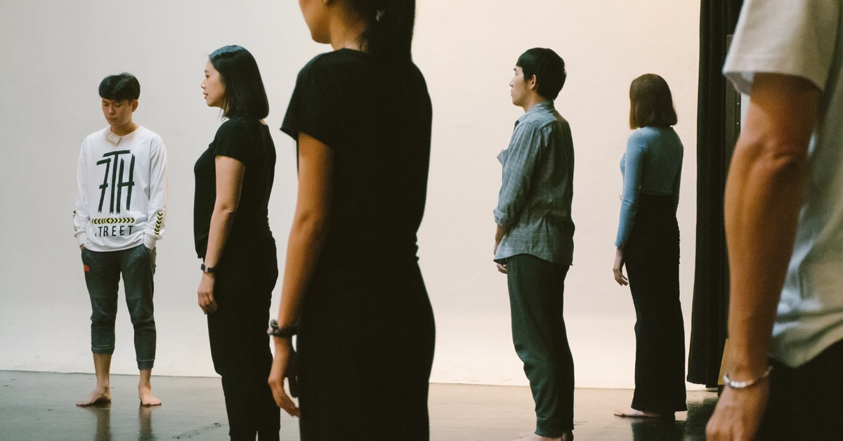
Casting คือกระบวนการเตรียมการผลิต (Pre-production) เพื่อสรรหานักแสดง, นักร้อง, นักเต้น เพื่อแสดงบทบาทในงานแสดง

Slide 4
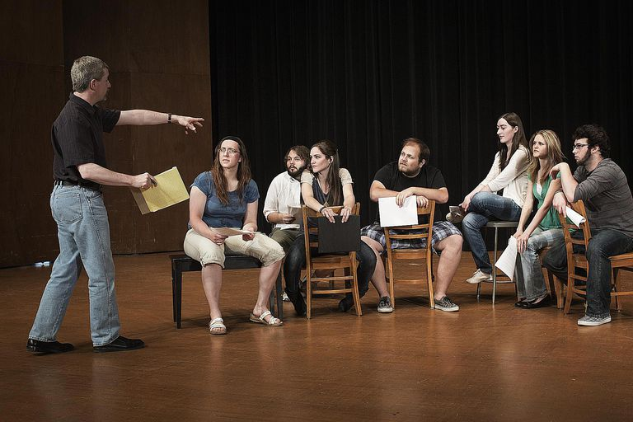
หลังจากที่ แล้ว Casting ก็จะเข้าสู่กระบวนการ Audition เพื่อทดสอบการแสดงของนักแสดง, นักร้อง, นักดนตรี, นักเต้น หรือศิลปินนักแสดงอื่นๆ โดยทั่วไปเป็นการแสดงความสามารถ ผ่านการแสดงสั้นๆ ที่ได้เตรียมตัวมาหรือแสดงตามบทบาทที่ได้รับมอบหมาย

Slide 5
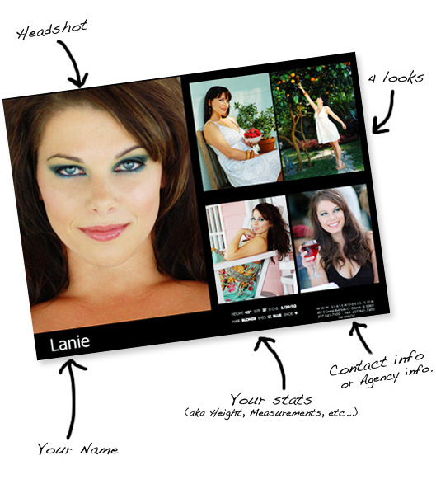
การเตรียมการคัดเลือกนักแสดง
ผู้กํากับและผู้เกี่ยวข้องทําความเข้าใจเกี่ยวกับตัวละครและมีภาพที่ชัดเจนของผลงาน
จัดทำเอกสาร Character list ซึ่งมีรายละเอียดของตัวละคร ได้แก่ เพศ, อายุ, รูปร่าง ข้อมูลเบื้องต้นดูจาก Comp Card
เตรียมบทที่จะใช้สําหรับทดสอบการแสดงลักษณะ, บทบาท/หน้าที่ในเรื่อง

Slide 6
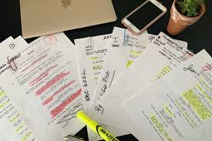
สิ่งที่ใช้ในการทดสอบการแสดง
บทที่นักแสดงเตรียมมา โดยมากคือ Monologue ควรแนะนําให้เลือกบท ที่เหมาะกับบริบทของเรื่องที่จะจัดแสดง
ส่วนหนึ่งจากบทจริง ตัดตอนมาไม่เกิน 2 หน้า ควรให้เวลากับนักแสดง เตรียมตัวเล็กน้อย
การแสดงสดโดยกําหนดโจทย์ตัวละครและสถานการณ์ให้

Slide 7
กระบวนการการคัดเลือกนักแสดง
ผู้กำกับ/Producer
ฝ่ายคัดเลือกนักแสดง/ผู้ช่วยผู้กำกับ
นักแสดง/Modelling Agency
Casting Audition

